Slide 1
28.05.2019, Esslingen
IT-Kommunikation innerhalb des Unternehmens
IT MANAGEMENT
Julian Gutbrod, Tobias Münster, Jonatan strube, Benjamin Weber

Slide 2

Inhalt
Einleitung
Kommunikation als Pflicht und Kür eines IT-Managers
Kommunikatives Marketing
Information Security Awareness
End-User-Kommunikation
Risiko Digitalisierung

Slide 3


Einleitung
Praxishandbuch IT-Kommunikation
Motivation:
„Projekte von morgen brauchen auch eine Kommunikation von morgen, um erfolgreich umgesetzt zu werden.“ [1]
Ziel des Buches:
Praxisnahe Handlungsempfehlungen für IT-Manager und IT-Verantwortliche hinsichtlich IT-Kommunikation.
Sandra Aengenheyster
Dr. Kim Miriam Dörr

Slide 4
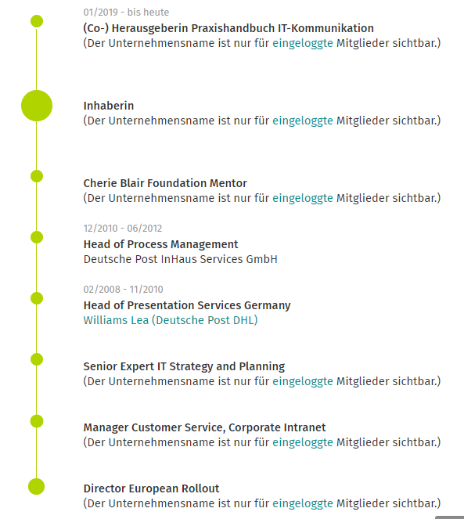
Einleitung
Zu Sandra Aengenheyster
Qualifikation:
Six Sigma Black Belt
MBA – Master of Business Administration in International Management
Zertifizierung „IT Service Manager“ nach ITIL
Prince2 Foundation
Applikationsentwicklerin Multimedia
Diplom „Evangelische Theologie
[2]
[3]

Slide 5
EINLEITUNG
Spannungsfeld zwischen Innovation und Kommunikation
Innovatives Unternehmen != Innovative Kommunikation
IT-Abteilungen kommunizieren mit den Mitarbeiter*innen meist per E-Mail (gefürchtete “End-User”-Mail)
Vorschlag aus der Kommunikationsforschung: Konzept der integrierten Kommunikation
Kommunikationsmanagement ist: strategisch, Prozess der Analyse/Kontrolle/Kontrolle
Ausgerichtet auf interne und externe Kommunikation
Kommunikation soll ein einheitliches Erscheinungsbild des Bezugsobjekts vermitteln
Forderung: Analog zu Projektplänen sollte es einen Kommunikationsplan geben, welcher die Kommunikation im Einklang mit dem Projekt steuert

Slide 6
EINLEITUNG
Digitale Transformation braucht digitale Kommunikation
Definition digitale Transformation:
„[…] Wandel bestehender Unternehmensprozesse sowie die zielgerichtete Reaktion eines Unternehmens auf die Digitalisierung, welche sich unter anderem durch die Einführung von neuen, digitalen Technologien und Innovationen auszeichnet“ (vgl. [1], Seite 5)
Ausrichtung von (IT-)Unternehmensstrategie(n) zur Digitalisierung (digitale Innovationen => ‚Enabling‘)
Digitaler Wandel betrifft auch Individuen/End-User
Digitale Dauerbereitschaft (‚always on‘)
Beruflich und privat verschwimmen
Echtzeitversorgung mit Informationen
Konsument und Macher von digitalen Inhalten (‚Gatekeeping‘)
Kommunikation aus End-User-Perspektive

Slide 7
Einleitung
Grundsätze digitale Unternehmenskommunikation
Aktiv an unternehmensrelevanten Diskursen partizipieren
Influencer und ihre Zielgruppe identifizieren und ansprechen
Diskurspartnern zuhören, schnell reagieren, Inhalte selbstreflexiv annehmen und zur direkten Anschlusskommunikation nutzen
Im Community-Management glaubwürdige Dialogbereitschaft demonstrieren
Im Unternehmen eine Social Media Policy verankern und praktizieren
Konsequentes Social-Media- und Issue-Monitoring betreiben

Slide 8
Einleitung
IT-Kommunikation in der Praxis
Kommunikationskanal
Welche Kanäle erreichen die Zielgruppe?
Digital oder Offline
Ist der Kommunikationskanal ein Teil der digitalen oder offline Unternehmenskommunikation?
Channel Owner
Wer bestimmt über die Inhalte?
Zielgruppe
Welche Zielgruppen erreiche ich mit meinem Kanal?
Kernbotschaft
Welche Kernbotschaft möchte ich vermitteln?
Je nach Umfang, Größe und Reichweite des Projekts…
Kommunikationsexperten*innen früh und aktiv einbinden
Kommunikationsteam systematisch in Projektstruktur einbetten

Slide 9
Einleitung
Kommunikation in IT-Projekten
Interne Kommunikationsabteilung
Abstimmung von Inhalten und Kommunikationsaktivitäten
Einbindung in kommunikative Gesamtstrategie
Workstream “Kommunikation”
Fachabteilungen
Abstimmung zu Kommunikationsbedarfen
Feedback zu Kommunikationsaktivitäten
Lieferung der Grundlage für die Planung, Inhalt und Umsetzung der Kommunikationsaktivitäten
Abstimmung zu Planung, Inhalt und Umsetzung der Kommunikationsaktivitäten
IT-Projekt
Notes:
Workstream
Designierte Kommunikationsexperten, die als Schnittstelle zwischen It-Experten des Projekts, der internen Kommunikationsabteilung und den Fachabteilungen fungieren

Slide 10
Kommunikation als Pflicht und kür eines it-managers

Slide 11

Kommunikation als Pflicht und Kür eines IT-Managers
Interview
Gespräch zwischen Frau Aengenheyster und Herr Kranz
Kranz ist als CIO für Thyssenkrupp Steel Europe AG
tätig
Treibt die digitale Transformation der Business Area
Steel Europe voran
Ist Mitglied im CIO Council und im Digital Think Tank
der Thyssenkrupp AG und gestaltet die IT- und Digital
-Strategie des Konzerns
Dr.-Ing. Michael Kranz

Slide 12
Kommunikation als Pflicht und Kür eines IT-Managers
1. Frage
Fragen
1a)
Sollen IT-Governance-Rahmenwerke zu 100% innerhalb einer IT-Organisation adaptiert und eingeführt werden?
1b)
Wie wichtig ist die zielgerichtete und regelmäßige Kommunikation mit den sog. internen Stakeholdern hinsichtlich eines IT-Governance-Framework?

Slide 13
Kommunikation als Pflicht und Kür eines IT-Managers
1. Frage
Antworten
1a)
Rahmenwerke bieten standardisiertes Ordnungssystem
Müssen auf jeden Fall individuell angepasst werden (weil sehr komplex und starr)
Rahmenwerke bieten Denkanstöße für Analyseprozesse
1b)
Kommunikation hat zwei Rollen im Rahmenwerk
1. Best Practices wie z.B. internes Marketing von Dienstleistungen
2. International einheitliche Begriffe zur vereinfachten Kommunikation

Slide 14
Kommunikation als Pflicht und Kür eines IT-Managers
1. Frage
Antworten
1b)
Kommunikation ist sehr wichtig, da sie in vielen Handlungsfeldern des Rahmenwerks impliziert ist
Bspw. Die Einbettung der IT-Aktivitäten in den Unternehmenskontext
Wenn Veränderungen oder Verbesserungen durchgeführt werden, müssen sie sinnstiftend erläutert werden. Jede Person muss verstehen, was der Mehrwert ist.

Slide 15
Kommunikation als Pflicht und Kür eines IT-Managers
2. Frage
Frage
2a)
Was sind wichtige Kommunikationsaspekte der IT?
2b)
An wen sollte sich die Kommunikation vorrangig richten?

Slide 16
Kommunikation als Pflicht und Kür eines IT-Managers
2. Frage
Antworten
2a)
An wen muss kommuniziert werden? → Zielgruppen definieren und charakterisieren
Wie und was soll kommuniziert werden? →Botschaften pro Zielgruppe ausarbeiten und Kommunikationskanäle evaluieren
Wer soll kommunizieren? →Botschafter identifizieren und Übersetzer etablieren

Slide 17
Kommunikation als Pflicht und Kür eines IT-Managers
2. Frage
Antworten
2b)
Das Projektteam
Wie trägt die Leistung des einzelnen zum Erfolg bei? → Motivation
Zusammenarbeit zwischen Teams und innerhalb eines Team fördern → Vertrauen in das Projektteam, Projektaufgabe wird wichtiger als Hierarchien
Belohnende Maßnahmen → Glaubwürdige Dankes-Botschaften

Slide 18
Kommunikation als Pflicht und Kür eines IT-Managers
2. Frage
Antworten
2b)
Der Anwender (End-User)
Was ist meine Rolle?
Wofür benötige ich ein neues IT-Produkt und in welchem Umfang?
Was bedeutet dies für die Bedienung?
Wo und wie stehen mir IT-Produkte zur Verfügung? Wie kann ich sie erhalten? Wer ist Ansprechpartner?
Wie muss ich mich in Bezug auf Daten und IT-Sicherheit verhalten?
Gibt es Regeln für den Umgang mit den Werkzeugen? Wie schütze ich sensible Informationen?
Notes:
Key-User
Beliebtes Konzept um neue IT-Produkte in einer Abteilung/Team einzuführen
Einzelne Mitarbeiter des Teams werden speziell geschult um Fragen vor Ort von den Kollegen zu beantworten
Lernen von „eigenen“ Kollegen ist effektiv
Key-User sind ein wichtiger Feedback-Kanal für die IT-Abteilung

Slide 19
Kommunikation als Pflicht und Kür eines IT-Managers
2. Frage
Antworten
2b)
Auftraggeber Führungsebene
Führungsebene braucht IT-Grundverständnis um Unternehmensziele auf Teilbereiche herunterzubrechen
IT-Abteilung benötigt Grundverständnis von Geschäftsprozessen und Kundenstrukturen
Informationsschiefstände vermeiden und kompetente Ansprechpartner auf jeder Managementebene finden → Einflussnahme auf Entscheidungen
Persönliche Gespräche auf Augenhöhe → schnelles Feedback, Themen können in Gremien platziert werden
Notes:
Key-User
Beliebtes Konzept um neue IT-Produkte in einer Abteilung/Team einzuführen
Einzelne Mitarbeiter des Teams werden speziell geschult um Fragen vor Ort von den Kollegen zu beantworten
Lernen von „eigenen“ Kollegen ist effektiv
Key-User sind ein wichtiger Feedback-Kanal für die IT-Abteilung

Slide 20
Kommunikation als Pflicht und Kür eines IT-Managers
2. Frage
Antworten
2b)
Unternehmensinterne Öffentlichkeit
Wofür steht mein Unternehmen? Was verspricht es? Wie löst es versprechen ein? → Identifikation, Motivation und Sicherheit
Wie wirken sich Aktivitäten der Belegschaft auf die Zukunftsfähigkeit des Unternehmens aus?
Unternehmensexterne Öffentlichkeit
Fast analog zu interner Öffentlichkeit
Zukunftsfähigkeit und Sicherheit ist interessant für neue Mitarbeiter, Investoren und Kooperationen
Notes:
Key-User
Beliebtes Konzept um neue IT-Produkte in einer Abteilung/Team einzuführen
Einzelne Mitarbeiter des Teams werden speziell geschult um Fragen vor Ort von den Kollegen zu beantworten
Lernen von „eigenen“ Kollegen ist effektiv
Key-User sind ein wichtiger Feedback-Kanal für die IT-Abteilung

Slide 21
Kommunikation als Pflicht und Kür eines IT-Managers
2. Frage
Antworten
2b)
IT-Lieferanten (und auch interne Projektbeteiligte)
Transparenz hinsichtlich angebotener IT-Services und Kosten → Vertrauen
Intern: Projekt- oder Produktportfolio begründen, Entscheidungen begründen. Regelmäßige Kommunikation mit Gremien und Mitarbeiter*innen
Mehrwert begründen
Enabling
Flurfunk entgegen wirken. Meist eine Folge aus Informationsmangel → Glaubwürdigkeit
Allgemein verständliche Sprache
Notes:
Key-User
Beliebtes Konzept um neue IT-Produkte in einer Abteilung/Team einzuführen
Einzelne Mitarbeiter des Teams werden speziell geschult um Fragen vor Ort von den Kollegen zu beantworten
Lernen von „eigenen“ Kollegen ist effektiv
Key-User sind ein wichtiger Feedback-Kanal für die IT-Abteilung

Slide 22
Kommunikation als Pflicht und Kür eines IT-Managers
Fazit
Kommunikation fördern und aktiv mitgestalten
Wissens- und Erfahrungsaustausch
Glaubwürdigkeit, Konsistenz
Informationen an die Bedürfnisse der Empfänger anpassen
Mehrwert und Anteil am Erfolg des Unternehmens vermitteln
Notes:
Key-User
Beliebtes Konzept um neue IT-Produkte in einer Abteilung/Team einzuführen
Einzelne Mitarbeiter des Teams werden speziell geschult um Fragen vor Ort von den Kollegen zu beantworten
Lernen von „eigenen“ Kollegen ist effektiv
Key-User sind ein wichtiger Feedback-Kanal für die IT-Abteilung

Slide 23
Kommunikatives marketing

Slide 24

Von Nerds und Botschaftern – Kommunikatives Marketing von IT-Projekten und –Abteilungen
Der Einsatz von Kampagnenkommunikation bei IT-Themen im Unternehmen
Verfasser: Karl-Heinz Heuser
Public-Affairs- und Public-Relations-Berater in verschiedensten Branchen
Geschäftsführer der Heuser Agentur für Strategie- und Kommunikationsberatung
Chairman der europäischen Beratungsfirma BOLDT
Abb.: [1]

Slide 25
Kommunikatives Marketing
Warum überhaupt Kommunikation?
Drei Gruppen bei Projekten:
Unternehmenslenker
Die Begeisterten
Die Bedenkenträger
→ Vermittelnde Kommunikation ist notwendig!
Rationale Ebene:
Technische/wirtschaftliche Vorzüge des Projekts
Emotionale Ebene:
Sorgen und Ängste der Mitarbeiter
Notes:
Unternehmenslenker: Möchten, dass eigene Vorstellungen umgesetzt werden
Begeisterte: Keine kritische Reflektion, am liebsten alles 1:1 und sofort umsetzen
Bedenkenträger: Skepsis/Zurückhaltung/Verweigerung gegenüber Veränderungen
→ Problem: Jede Gruppe für sich allein zum Scheitern verurteilt, keine nachhaltige Lösung
Rational: Warum ist das Projekt sinnvoll?
Emotional: Angst vor dem Neuen verhindern, Sorgen ernstnehmen

Slide 26
Kommunikatives Marketing
Planung und Vorbereitung einer Kampagne
Kernfragen:
Wer sind die Zielgruppen?
Wie können die Zielgruppen erreicht werden?
Welche Bedürfnisse haben die Zielgruppen?
Mit welcher Haltung ggü. dem Projekt kann gerechnet werden?
…
Ziele:
Einbinden der Mitarbeiter während Planung und Durchführung
Motivation zu Mitwirkung und Feedback
Notes:
Auch bei Projekten gilt: Gute Vorbereitung ist elementar
Planungsphase ähnlich wie bei Marketingkampagne
Unterschiedliche Zielgruppen müssen verschieden angesprochen werden, jeweils Gründe und Ziele kommunizieren
Empfehlung des Autors: Teams aus Nutzern, IT-Spezialisten und Kommunikationsexperten
Außerdem Auflösung von Hierarchien innerhalb der Teams für direktere Kommunikation
Feedback fördern: Keine top-down Kommunikation sondern aktives Einbinden

Slide 27
Kommunikatives Marketing
Planung und Vorbereitung einer Kampagne
Vermeiden von zu viel Kommunikation:
Meilensteine setzen und nur diese kommunizieren
Relevante Informationen zu Meilensteinen:
Welche Veränderungen wurden vorgenommen?
Was bedeutet das für den Gesamtfortschritt?
Welche Hindernisse gab es?
Welche Erfolge wurden erzielt?
Notes:
Zu viel Kommunikation vernebelt den Blick aufs Wesentliche!

Slide 28
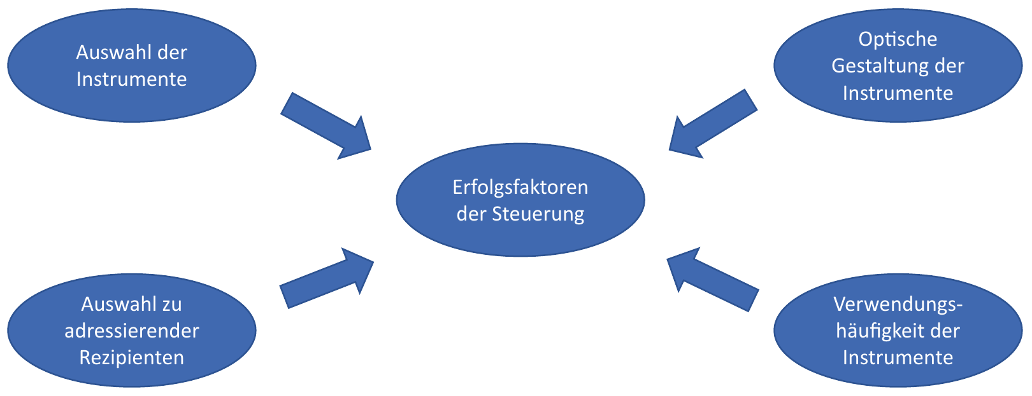
Kommunikatives Marketing
Umsetzung einer Kampagne
Stichwort: Kampagnenmanagement
Systematische Konzeption und Durchführung
Auswertung der Ergebnisse
Ziel: Konzentrierter, multimedialer Einsatz mit guter zeitlicher Abstimmung
Abb.: [1]
Notes:
Systematisches Vorgehen, Autor zieht Vergleich zu Drehbuch

Slide 29
Kommunikatives Marketing
Praxisbeispiele für Kommunikationskampagnen
Einführung eines CRM-Systems in einem Dienstleistungsunternehmen
Vom klassischen Seminar zur E-Learning-Plattform bei einem internationalen Dienstleister
Vom BlackBerry zum iPhone

Slide 30
Kommunikatives Marketing
Praxisbeispiel: Einführung eines CRM-Systems
Ausgangszustand: Invididuell geführte Listen
Ziel: Internetbasierte CRM-Plattform
CRM = Customer Relationship Management
Systematischer Ansatz zur Verwaltung von Kundendaten, Pflege von Kundenbeziehungen und Akquisition von Neukunden
Problem: Geringe Akzeptanz bei Mitarbeitern durch zusätzliche Nachvollziehbarkeit und Vergleichbarkeit von persönlichen Leistungen
→ Akzeptanzkampagne parallel zur Einführung des CRM-Systems
Notes:
Ziel: Mit anderen Bereichen des Unternehmens vernetzte Plattform
Problem: Nachvollziehbarkeit
Aber auch Unternehmenskultur mit "Herrschaftswissen", aus dem die Mitarbeiter ihren Wert ableiten
Fokus daher weniger auf technischen Aspekten

Slide 31
Kommunikatives Marketing
Praxisbeispiel: Einführung eines CRM-Systems
Durchführung:
Frühzeitige Information der Mitarbeiter
Geschäftsleitung erklärt Nutzen des Projekts und adressiert Sorgen der Mitarbeiter
Persönliche Gespräche auf Abteilungsebene
Schulung zur technischen Handhabung des Systems
Trainingsseminare in kleinen Gruppen
Umfrage zur Akzeptanz
Technisches Feedback, Kritik an der Handhabung des Systems (rationale Ebene)
Soziale und zwischenmenschliche Aspekte (emotionale Ebene)
Auswertung der Ergebnisse und Verbesserung der weiteren Trainings- und Kommunikationsschritte
Notes:
Schriftliches Dokument:
Nutzen fürs Unternehmen
Arbeitserleichterungen für Mitarbeiter
Proaktives, souveräne Herangehensweise an Sorgen und Ängste
Persönliche Gespräche:
Einheitliche Darstellung durch vorbereitete Fragen und Antworten
Autor spricht von rationalem und emotionalem Kick-off
Schulung:
Trainer gehen auch auf soziale Aspekte und Sorgen der Mitarbeiter ein
Umfrage:
Mitarbeiter fühlen sich erst genommen und gehen offener mit Vorbehalten um

Slide 32
Kommunikatives Marketing
Praxisbeispiel: Einführung eines CRM-Systems
Durchführung:
Teambasierte Testläufe
Gemeinsames Einpflegen von Daten in das neue System
Entstehen von Teamgeist zwischen Abteilungskollegen
Finale Einführung
Ansprache der Geschäftsleitung kurz vor der Liveschaltung als zusätzliche Motivation
Ergebnis: Akzeptanz des Systems und Qualität der Einträge über den Erwartungen
Fazit: Erfolg durch richtiges Zusammenwirken von IT und Kommunikation mit der Unterstützung der Unternehmensleitung
Notes:
Stichwort Herrschaftswissen
Fazit: Win-Win-Situation Kommerzielle Weiterentwicklung des Unternehmens UND persönliche Vorteile für Mitarbeiter

Slide 33
Kommunikatives Marketing
Praxisbeispiel: Vom Seminar zur E-Learning-Plattform
Vorgehen:
Frühzeitige Information der Mitarbeiter
Ambassador-Programm: Technische Schulungen für bestimmte Mitarbeiter, die ihre Kollegen informieren und unterstützen sollen
Akzeptanztraining und teambasierte Testläufe: Trainingsmodule mit kleinen Gruppen, Fokus neben fachlichen Themen auch auf sozialer Akzeptanz
Finale Einführung: Kick-off im Intranet mit Unterstützung durch Führungsebene und Ambassadors
Fazit: Erfolg des Projekts rechtfertigt großen Aufwand und Zusammenarbeit zwischen IT, HR und Kommunikation
Notes:
Info: Offene Kommunikation der Gründe für Veränderung und Zeigen von Verständnis

Slide 34
Kommunikatives Marketing
Praxisbeispiel: Vom Blackberry zum iPhone
Problematik:
Widerstand durch Management wegen neuer Technik
Widerstand durch IT wegen schwieriger Integration in die bestehende IT-Infrastruktur
Vorgehen:
Verschieben der iPhone-Einführung
Schulung der IT-Mitarbeiter
Erfolg bei zweitem Versuch, diesmal mit Unterstützung der IT-Abteilung
Fazit: Rationaler Ansatz mit gewissem Beharrungsvermögen erwies sich in diesem Fall als richtig
Notes:
Apple als zukunftsfähigere, benutzerfreundlichere und kostengünstigere Alternative
Starker Gegensatz zu vorherigen Projekten, Autor spricht von Vermeiden von "sinnlosen Diskussionen"

Slide 35
Kommunikatives Marketing
Zusammenfassung
Jedes IT-Projekt hat eine rationale und eine emotionale Seite
Je nach Projekt kann es notwendig sein, einer der beiden Seiten eine größere Bedeutung zukommen zu lassen
IT-Projekte sollten nicht nur kommunikativ begleitet, sondern aktiv geplant und gesteuert werden
Notes:
Wichtig: richtige Kommunikationskanäle und Botschaften

Slide 36
Information security awareness

Slide 37
Information Security starts with me
Mit Information Security Awareness digitale Transformation nachhaltig umsetzen
Lazic ist als CISO für EMEA Swiss RE tätig
Zuvor war er bei der adidas AG verantwortlich für die Information Security-Systeme und die Application-Strategie.
Informatiker mit über 10 Jahre Erfahrung im Bereich Information und Cyber Security
Nachhaltige Absicherung der digitalen Transformation mit Information Security Awareness
Vladimir Lazic
CISO bei EMEA Swiss RE
Notes:
Information Security starts with me - Mit Information Security Awareness digitale Transformation nachhaltig umsetzen
Autor:
Vladimir Lazic -> Chief Information Security Officer bei der EMEA Swiss RE. Die Swiss RE ist ein Versicherungsunternehmen / Rückversichungsgesellschaft und ist weltweit das zweitgrößte Rückversicherungsunternehmen. Hat einen Umsatz von knapp 40Mrd. $ hauptsächlich in Sach- und Lebensversicherungsgeschäften.
Kurzer Exkurs -> Rückversicherung ist eine Übertragung von Risiken von einem Versicherungs- auf ein Rückversicherungsunternehmen. Das Risiko des Erstversicherers wird dadurch verringert und mindert so die Auswirkungen von Großschadensereignissen.
Zuvor war Lazic tätig bei Adidas im Bereich Information Security-Systeme und die Application-Strategie, das Information Security Risk Assessment-Programm, ERP Security, Identity and Access Management und die Security Operations (SOC) Services. Also in vielen IT-Sicherheitskritischen Bereichen und hat schon über 10 Jahre Erfahrung im Bereich der Informations und Cyber Security.
In diesem Kapitel geht er auf die nachhaltige digitale Transformation mit Information Security Awareness ein und wie diese die Transformation unterstützt und absichert.

Slide 38
Digitalisierung als kritischer Erfolgsfaktor für Unternehmen
Begriffe nach Lazic
Digitalisierung
Umwandlung von manuellen Prozessen und physischen Objekten in digitale Varianten, unter Nutzung neuer bzw. leistungsfähiger digitaler Technologien wie beispielsweise Social Media, Mobility Cloud Computing, Robotic Process Automation und AI
Notes:
Eine weitere Definition zur Digitalisierung nach Lazic
Umwandlung von manuellen Prozessen und physischen Objekten in digitale Varianten, unter Nutzung neuer bzw. leistungsfähiger digitaler Technologien wie beispielsweise Social Media, Mobility Cloud Computing, Robotic Process Automation und AI
Die Digitalisierung impliziert Wandel, dieser Wandel induziert die Einführung innovativer digitaler Technologien und dieser Prozess ist die digitale Transformation

Slide 39
Digitalisierung als kritischer Erfolgsfaktor für Unternehmen
Begriffe nach Lazic
Digitale Transformation
Die Digitale Transformation ermöglicht schnellere effizientere Prozesse, schnelleres effizientes Verarbeitung und Nutzen von Daten und optimiertes Wissensmanagement.
Notes:
Die Digitale Transformation ermöglicht schnellere effizientere Prozesse, schnelleres effizientes Verarbeitung und Nutzen von Daten und optimiertes Wissensmanagement. Für diese Transformation gibt es offensichtliche Voraussetzungen, die erfüllt sein müssen um erfolgreich zu transformieren.

Slide 40
Digitalisierung als kritischer Erfolgsfaktor für Unternehmen
Erfolgsfaktoren für eine erfolgreiche digitale Transformation
Nährboden für Innovation für die IT-Organisation
Richtige Technologien für individuelle digitale Transformation eines Unternehmens
Erforderliche neue Technologien und Systeme einsetzen
Silo- und Konkurrenzdenken der Fachbereiche vermeiden
Akzeptanz und Bereitschaft zur Umsetzung von radikalen Veränderungen
Rekrutierung von Experten
Notes:
Offensichtliche Erfolgsfaktoren, in die investiert werden muss.
Es muss ein Nährboden für Innovation für die IT-Organisation und ihre Projekte im Unternehmen geschaffen werden, beispielsweise entsprechende Governance- und Reporting Strukturen.
Es müssen die Richtigen, d.h. die für die individuelle digitale Transformation des Unternehmens passgenauen, digitalen Technologien im Rahmen von IT-Projekten ein- und umgesetzt werden.
Es müssen die erfolgreichen neuen Technologien und Systeme, mit denen die IT-Organisation noch nicht vertraut ist (Standardsoftware für workflowbasierte Genehmigungs- oder Bestellprozesse) eingesetzt warden.
Silo und Konkurrenzdenken der Fachbereiche und Unternehmens-/Konzernteile müssen vermieden werden, insbesondere wenn Daten gepoolt oder geteilt werden sollen.
Die Akzeptanz und Bereitschaft zur Umsetzung auch von radikalen Veränderungen bei Führungskräften und Mitarbeitern muss vorhanden sein.
Die Rekrutierung von Experten (z.B. für AI, Patternrecognition with Machine Learning) oder Einsatz hochspezialsierter Dienstleister muss vorgenommen werden.

Slide 41
Digitalisierung als kritischer Erfolgsfaktor für Unternehmen
Data is the new oxygen
Indirekter Erfolgsfaktor ist nachhaltige Absicherung und Sicherung von Daten
Data is the new oxygen - Dr. Burton Lee
Wie schütze ich als Unternehmen das, was ich zum Atmen brauche?
Notes:
Ein wichtiger indirekter Erfolgsfaktor ist die nachhaltige Absicherung und Sicherung der digitalen Transformation und ihres Kerns -> der Daten! Sie spielen eine große Rolle bei IT-Prjekten, die Speicherung und Verarbeitung von Daten egal welcher Art (Mitarbeiter-, Kundendaten oder Daten zum Zahlungsverkehr…) gehen Hand in Hand mit der digitalin Transformation.
Nach Burton Lee sind Daten der neue Sauerstoff der Unternehmen. Demnach die Kernfrage der digitalin Transformation -> Wie schütze ich als Unternehmen das, was ich zum Atmen brauche?
In diesem Artikel geht es um die Information Security Awareness, also genau um diese Kernfrage der digitalin Transformation.

Slide 42
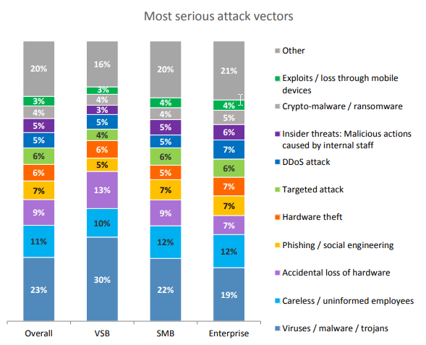
Information Security Awareness
Cybersecurity Vorfälle durch MitarbeiterInnen
46% aller Cyber Security Vorfälle auf MitarbeiterInnen zurückzuführen
Alle Ausprägungen können mit Unachtsamkeit oder Unwissen in Verbindung gebracht werden
Notes:
Ohne Firewall oder Anti-Virus-Software wird kein Unternehmen die digitale Transformation bestehen, doch das ist nicht genug denn “Only amateurs attack machines, professionals attack people”.
46% aller Cybersecurity Vorfälle entstehen durch unvorsichtige und unwissende Mitarbeiter. Durch einen solche Angriff können erhebliche finanzielle Schäden entstehen (Wettbewerbsvorteil dahin, Imageschaden, Datenschutz, Klagen).

Slide 43
Information Security Awareness
MitarbeiterInnen als erfolgskritischer Faktor
MitarbeiterInnen müssen geschult und sensibilisiert werden
Rolle bei der Abwehr von Cyber-Attacken verdeutlichen
Leitsatz – “Information Security starts with me” etablieren und verinnerlichen
Informationen bereitstellen, um das Unternehmen durch das Mitarbeiterverhalten zu schützen
Notes:
Aus der vorigen Grafik geht hervor, dass die MitarbeiterInnen zum Erfolg der digitalen Transformation beitragen können – positive wie negativ, daher ist es wichtig seine MitarbeiterInnen zu schulen
und zu sensibilisieren vor allem im Bereich der Information Security. Es muss Ihnen Ihre wichtige Rolle bei der Abwehr von Cyber Attacke vermittelt werden, damit diese den Leitsatz “Information Security starts with me”
verinnerlichen und etablieren. Hierfür müssen die richtigen Informationen bereitgestellt werden, damit das Unternehmen durch das Mitarbeiterverhalten geschützt wird.

Slide 44
Security Awareness Programm
Voraussetzungen
Reifegrad der Information Security Awareness äquivalent der digitalen Entwicklung
Abhängigkeit von Budget und Projektstrukturen
Mindset der Fachabteilungen gegenüber der Information Security
Joint Approach ohne Silodenken zwischen Business und IT
Gemeinsame Strategie von Business und IT
Notes:
Optimal wäre ein Reifegrad der Information Security Awareness, der äquivalent der digitalen Entwicklung des Unternehmens entspricht.
Die Information Security Awareness hängt häufig von Hard Factors wie dem Budget und den Projektstrukturen ab
Entscheidender Soft Factor ist das Mindset als die Denkweise der Fachabteilungen über die Information Security -> Herrschen Glaubenssätze wie Security as a must – we rather avoid oder Security as the enemy of digital transformation, dann wird man auf Widerstand stoßen und Information Security als Hemmschuh gesehen
Es ist wichtig, dass die digitale Transformation nicht nur in IT-Projekten geschieht, sondern auch in den Köpfen des Unternehmens stattfindet.
Die Security Awareness muss als Enabler gesehen werden, der das Business bei der Digitalisierung proaktiv unterstützt -> Das Umdenken muss aktiv vorangetrieben werden
Ein Joint Approach ohne Silodenken zwischen Business und IT unterstützt bei dem Umdenken
Eine gemeinsame Strategie die vom Top-Management top-down und bottom-up über Multiplikatoren in allen Geschäftsbereichen kommuniziert und umgesetzt wird schafft Offenheit gegenüber einem Information Security Awareness Programm.

Slide 45
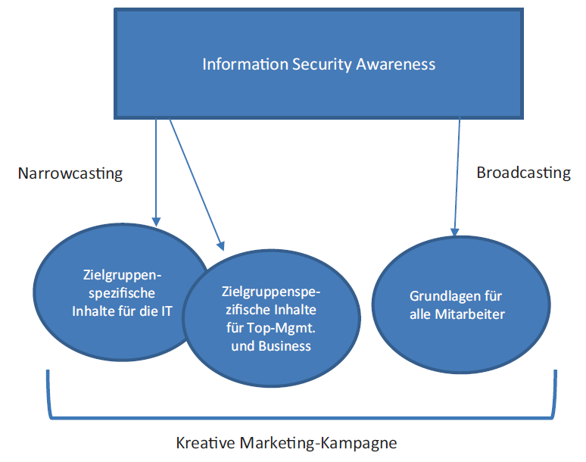
Security Awareness Programm
Struktur
Notes:
Zielgruppe MitarbeiterInnen
Grundlagen für alle Mitarbeiter -> Broadcasting
Zielgruppenspezifische Inthalte für die IT -> Narrowcasting
Zielgruppenspezifische Inhalte für Top-Management und Business -> Narrowcasting

Slide 46
Security Awareness Programm
Struktur - Broadcasting
Zielgruppe: alle MitarbeiterInnen (Broadcasting)
Grundlagen der Information Security (Do und Don’ts)
Passwortsicherheit
Umgang mit vertraulichen Informationen
Umgang mit Emails
Einfachheit ohne tiefgehende Details
stetige Wiederholung einfacher Kernbotschaften
Notes:
Das Boardcasting betrifft alle MitarbeiterInnen
Es müssen für alle die Grundlagen der Information Security bereitgestellt werden, also was sind die Dos und die Donts. Hierbei geht es vor allem um Themen wie die
Passwortsicherheit -> wie ist ein sicheres Passwort definiert und wie sorge ich dafür, dass es sicher bleibt?
Umgang mit vertraulichen Informationen -> welche Informationen darf ich nach außen tragen und welche sind wettbewerbsrelevant? Datenschutz?
Umgang mit Emails -> was gibt es zu beachten bei Anhängen oder dem Versand von Mails?
Es geht hier um einfache Kernbotschaften ohne tiefgehende Details, damit MItarbeiter für die Wichtigkeit der Information Security sensibilisiert werden. Diese Kernbotschaften sollten stetig wiederholt werden,
damit diese verinnerlicht und gelebt werden.

Slide 47
Security Awareness Programm
Struktur - Narrowcasting
Zielgruppe: MitarbeiterInnen der IT (Narrowcasting)
Commitment und Verständnis in der IT ist zentral
spezifische technische und prozessuale Inhalte müssen vermittelt werden
Fragestellungen aus Entwicklersicht klären
Kommunikationsmaßnahmen wie Schulungen und Trainings
Notes:
Beim Narrowcasting werden MitarbeiterInnen von Fachabteilungen vor allem die IT angesprochen.
Die IT ist eine der wichtigsten Zielgruppen, das Commitment und Verständnis ist zentral, da es um eine sichere Umsetzung der Digitalisierung geht
Sie müssen in ihrer Rolle in IT-Projekte angesprochen werden und ihnen müssen spezifische technische und prozessuale Inhalte vermittelt werden, die helfen Information Security in IT-Projekte umzusetzen
Die Fragestellungen wie sichere Applikationen entwickelt werden, die Beteiligung des Information-Security-Teams und welche Prozesse hierfür notwendig sind müssen geklärt und näher gebracht werden.
Für Entwickler gezielte Kommunikationsmaßnahmen wie DevSecOps
DevSecOps führt die Idee der DevOps fort, also Teams die vorher getrennt voneinander operiert haben werden zusammengeführt. Um die Agilität des Konstrukts DevOps zu steigern, müssen auch die Sicherheit und Qualitätssicherung parallel zu anderen Prozessen laufen.
Das Narrowcasting betrifft aber auch andere Abteilungen wie Finanzen, HR, Management
Die Finanzabteilung muss beispielsweise auf ganz bestimmte Themen der Information Security hingewiesen werden -> CEO Fraud -> gezielte Attacke auf Finanzabteilungen mit Hilfe von Social Engineering versucht illegal Transaktionen ins Ausland zu erwirken
HR wäre ein zentrales Thema die Mitarbeiterdaten
Management muss Information Security als Chefsache erklären und vorleben, damit ein Domino Effekt von oben nach unten entsteht

Slide 48
Security Awareness Programm
Struktur - Zusammenfassung
Pflichtteil
Grundlagentraining für alle MitarbeiterInnen
Zielgruppenspezifische Kommunikation
Zusatzteil
kreative Marketingkampagne mit Brandingeffekt und Wiedererkennungswert
Information-Security-Slogan
Nach Kommunikationskultur des Unternehmens
Notes:
Im Allgemeinen muss ein Information Security Awareness Programm seinen Pflichtteil erfüllen und die MitarbeiterInnen mit den nötigen Grundlagen und Informationen versorgen, sodass diese bei Ihrer Arbeit das Unternehmen und die Informationssicherheit unterstützten. Die Zielgruppenspezifischen Informationen sollten hier nicht vernachlässigt werden, denn die Fachabteilungen brauchen spezifische Informationen, um das Information Security Awareness Programm zu unterstützen. Die IT ist als zentraler Erfolgsfaktor bei der Umsetzung des Information-Security-Awareness-Programms zu sehen und musst dahingehend geschult und trainiert werden.
Das Programm kann mit einer kreativen Marketingkampagne mit einem bleibenden Brandingeffekt und einem Wiedererkennungswert deutlich besser kommunizieren, eine solche Kampagne verbindet alle Maßnahmen des Programms mit einer kommunikativen Klammer und erzielt einer weitaus höhere Wirkung. Ein Slogan schafft eine emotionale Bindung zum Programm und orientiert sich die Kampagne an der Kommunikationskultur des Unternehmens ist die Aufmerksamkeit der Mitarbeiter garantiert.

Slide 49
Security Awareness Programm
Umsetzung
Kommunikationskanäle - Multimedial
Digital
Intranet
Videos
Onlinetrainingsmaterial
Physisch
Informationevents
Poster
Vorträge
Notes:
Die Umsetzung des Programmes sollte multimedial erfolgen, also auf einer Vielzahl von Kanälen digital wie physisch. Die Digitale Kommunikation eines solchen Programmes ist wichtig, die Face-To-Face-Kommunikation darf aber nicht unterschätzt werden. Der persönliche Kontakt zu MItarbeiterInnen, der direkte Austausch und das Schmieden von Netzwerken sollte jedoch ein integraler Bestandteil des Programms sein.

Slide 50
Security Awareness Programm
Umsetzung
Kernapsekte erfolgreicher Kommunikation
Trainingsmaterialien in Landessprache
Präferierte Kommunikationskanäle berücksichtigen
z.B. China -> WeChat
Tonalität positiv, vermeiden von Bedrohungsszenarien
Einfache Sprache
Emotional ansprechend mit Unternehmensbezug
Notes:
Damit die Kommunikation des Programms verstanden wird muss darauf geachtet werden, dass die Trainingsmaterialien in Landessprache bereitgestellt werden. Vor allem bei international agierenden Unternehmen muss auf die präferierten Kommunikationskanäle geachtet werden, denn die sind je nach Lokalität unterschiedlich wie beispielsweise in China ein Großteil der Kommunikation über WeChat abläuft. Die Kommunikation sollte in jedem Fall immer ein positives Tenor haben und Bedrohungsszenarien komplett ausblenden, damit dies immer positive in Erinnerung bleibt. Bei der Kommunikation des Programmes sollte auf einfache verständliche SPrache ohne technische trockenes Kauderwelsch geachtet werden. Eine Emotional ansprechende Kommunikation, die einen Bezug zum Unternehmen und dem privaten und beruflichen Alltag der Menschen hat, sollte hier im Vordergrund stehen.

Slide 51
Security Awareness Programm
Umsetzung
Bestandteile der Kommunikation
Grundlegende Information
Zielgruppenspezifische Inhalte
Kernbotschaften der Information-Security-Awareness
Visuelle Botschaft
kreative und grafische Aufbereitung der Inhalte
Off-The-Shelf-Trainingsprodukte mit eigenem Branding
Marketingkampagne entsprechend der Unternehmensguidelines
Notes:
Für die Umsetzung sollte Professionelle Unterstützung vorhanden sein. Für die zielgruppenspezifischen Inhalte und die Kernbotschaften ist das Information-Security-Team verantwortlich, dieses muss dafür sorgen, dass die richtigen Informationen vermittelt werden.
Die kreative und grafische Aufbereitung der Inhalte sollte von Experten erstellt werden. Auch Off-The-Shelf-Trainingsprodukte wie Videos / Poster und Trainingsunterlagen mit eigenem Branding ohne großen Aufwand und Budget sind denkbar. Agenturen für die Umsetzung der Marketingkampagnen können Konzepte nach Unternehmensguidelines und der Unternehmenskultur ausarbeiten und entwickeln.

Slide 52
Security Awareness Programm
Evaluation und Erfolgsmessung
Meilensteine und Ziele des Programms überprüfen
Status quo vor Start des Programms aufnehmen
Overall Awareness Level
Quantitative Umfrage
Rahmenbedingungen der Umfragen festlegen
Regelmäßige Abstände weitere Umfragen wiederholen
Programmbezogene KPIs entwickeln und nutzen
Messung von Teilnehmerzahlen bei Informationsveranstaltungen des Programms
Messung der Downloadzahlen der Trainingsapp/-unterlagen
Präsentation von Kennzahlen
Transparenz beim Management herstellen
Notes:
Ein Programm hat immer definierte Ziele und Meilensteine, die Erfolg sollte mit Hilfe von Mechanismen zur Evaluation gemessen werden. Im Optimalfall wird vor Beginn des Programms ein Status Quo aufgenommen, die Analyse besteht aus der Messung des Overall Awareness Level – also in wie weit MitarbeiterInnen im Bereich Information Security aufgeklärt sind. Hierfür kann eine eigene Umfrage entwickelt oder gut ausgearbeitete online verfügbare Fragebögen übernommen und angepasst werden. Die Umfrage sollte aus einem quantitativen Fragebogen bestehen, der mit Multiple Choice und geschlossenen Fragen arbeitet.
Die Umfragen sollten mit HR-/Kommunikationsabteilung entwickelt und durchgeführt werden. Ist die Umfrage freiwillig oder verbindlich -> Gewinnspiel wird einen Anreiz darstellen. Umfragetool festlegen und an bestehende Prozesse halten. Die zeitliche Begrenzung der Umfrage festlegen. Vorab Veröffentlichung der Ergebnisse bei Mitverantwortlichen und Vorstand. Übersetzen der Umfrage in entsprechende Sprachen der Standorte.
Eine solche Umfrage sollte in regelmäßigen Abständen wiederholt werden, um die Entwicklung des Programms feststellen und den Erfolg messen zu können. Für die Repräsentation der Ergebnisse können KPIs entwickelt und genutzt werden, so sind sich auch für Management Präsentationen transparent und verständlich. Solche KPIs können beispielsweise die MEssung der Teilnehmerzahl bei Informations- und Trainingsveranstaltungen des Programms sein sowie die Effektivität dieser Veranstaltungen/Schulungen. Oder eine Messung der Downloadzahlen von Trainingsapp oder –unterlagen. Wie erwähnt kann anhand der Kennzahlen Transparenz beim Management hergestellt werden.

Slide 53
Security Awareness Programm
Fazit
Ein Information-Security-Awareness-Programm ist notwendig, um nachhaltige und erfolgreiche Digitalisierung zu gewährleisten.
Dies sollte multimedial und zielgruppenspezifisch sowie mit kreativen Kompageneninhalten umgesetzt werden.
Unterstützung und Sponsorship durch das Top-Management sowie Messung des Programmerfolgs sind unerlässlich.

Slide 54

Notes:
Ein kleiner Gag zum Thema -> Information Security Awareness
Ungeschulte Mitarbieter fallen leichter auf solche Tricks wie Social Engineering rein, daher ist dieses Thema nicht vernachlässigt werden.

Slide 55
End-user-kommunikation

Slide 56
End-User-Kommunikation
Autor
Dr. Kim Miriam Dörr
Ausbildung PR-Beratung
Promotion Politikwissenschaften
Beratung Unternehmenskommunikation
SAP, adidas, Lufthansa
Seit 2006: Dozentin an Hochschule

Slide 57
End-User-Kommunikation
End-User
„Menschlicher Benutzer nutzt Softwaresystem zur Erfüllung von Fachaufgaben“
Durch alltägliche Benutzung selbstbewusst und informiert → hat genaue Vorstellungen
Anforderungen an Softwaresystem muss auf Basis der Anwender entwickelt werden

Slide 58
End-User-Kommunikation
User Story
Dimension | User Story | Typ
WER | Als Eigentümer | Rolle
WAS | Möchte ich, dass meine Klienten Online Bestellungen vornehmen können | Hartes Ziel
WARUM | Sodass die Kundenfreundlichkeit unserer Services steigt | Weiches Ziel
User Story erstellen durch
Befragen der Nutzer
Beobachtung der Nutzer (Workshops)
⇒ intensive Interaktion mit End-User
Notes:
Präzisieren von Zielen durch emotional erfahrbar machen

Slide 59
End-User-Kommunikation
Innovationskommunikation
= Kommunikation, um „Verständnis für und Vertrauen in die Innovation“ zu schaffen
Merkmale Innovationen | Kommunikative Lösungsansätze
Komplexität | Vereinfachen, Beispiele finden
Neuartigkeit | Neugierde wecken, Ängste mildern
Hoher Abstraktionsgrad | Konkretisieren
Geringe Anschlussfähigkeit | Kontextrahmen anbieten
Unsicherer Nutzen | Anwendungsfantasie erzeugen
Hoher Abstimmungsbedarf | Neue Prozesse finden
Notes:
Beispiele finden: so, wie wir in Präsentation teils Beispiele einbringen
Neugierde wecken: wie eben: durch Comics auflockern und zugänglich machen
Anwendungsfantasie: User-Story

Slide 60
End-User-Kommunikation
Innovationskommunikation
Aufgaben IT-Organisation
Emotionalität aushalten, Komplexität reduzieren
Aktivieren und mobilisieren
Hohe Lernbereitschaft, interdisziplinär vorgehen
Dialogorientiert und „in vielen Sprachen“ (die [Fach-] „Sprache“ der Anwender) kommuniziernen
Notes:
Emotionalität wg. Abwechung von Gewohnten, unbekannte Situationen
Neues fordert Lernbereitschaft: aktivieren/mobilisieren

Slide 61
End-User-Kommunikation
Kommunikationsumsetzung
70%
20%
10%
Anwender lernen:
70% durch selbstbestimmtes Lernen (Praxiserfahrung beim Arbeiten)
20% durch andere Menschen (soziales Lernen)
10% durch formales strukturiertes Lernen (Schulungen)
⇒ Inhalte zum Lernen müssen entsprechend zur Verfügung gestellt werden

Slide 62
End-User-Kommunikation
Kommunikationsumsetzung
Pull-Prinzip
Lernmaterial zur Verfügung stellen
Mitarbeiter „holen“ Wissen wenn nötig selbst ⇒ selbstbestimmtes Lernen
Push-Prinzip
Lernveranstaltungen „drängen“ Inhalte auf
Agiles Wissensmanagement
Weniger ist mehr! Lehre nur erfolgskritisches Wissen/Kompetenzen
Selbstservice
Soziale Selbstorganisation durch Communitys
⇒ richtiger Mix aus Push und Pull auf agile Weise
Nutze bekannte Kommunikationskanäle
Notes:
Bekannte Kommunikationskanäle, damit Innovation die einzige Quelle der Komplexität ist

Slide 63
End-User-Kommunikation
Inhalte und Kommunikationskanäle
Technische Inhalte in verständliche Sprache „übersetzen“
Nutzer nachhaltig emotional abholen (Storytelling)
Erzählstränge in Kommunikationskanälen aufteilen, bspw.:
„Live Testing“
Meet and Greet
Informationsseite Intranet
Online-Wettbewerb
⇒ Multimediale Kommunikation

Slide 64
End-User-Kommunikation
Kommunikationskanäle
Wichtiger Kommunikationskanal: Email
Individuell und gezielt ansprechen
Frage-Antwort-Struktur statt Fließtext
Betreff und Begrüßung
Was?
Wo?
Wann?
Auswirkung?
Was muss getan werden?
Schlusssatz
Gut für reguläre Kommunikation: Echtzeit-Chat

Slide 65
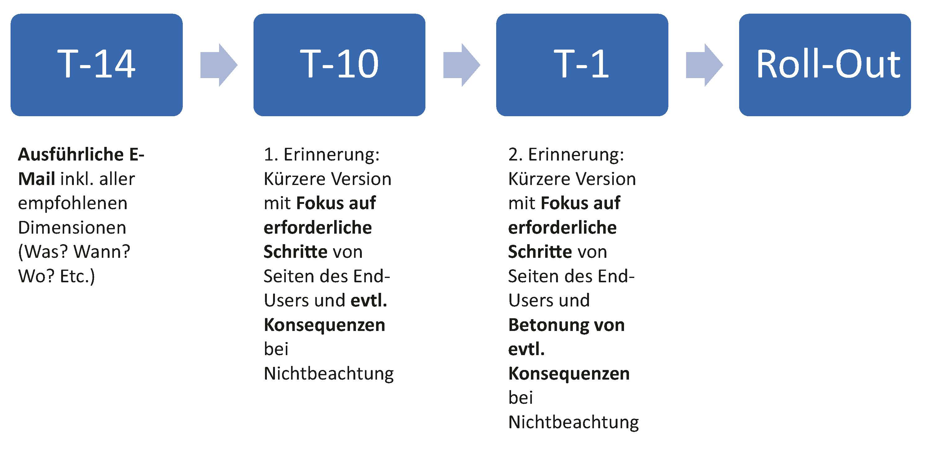
End-User-Kommunikation
End-User-Kommunikation bei Roll-Outs
Alle Adressaten erreichen
Gestaffelte E-Mail-Kommunikation
⇒ Nachricht durch Wiederholung verstärken
Notes:
Wiederholung: bspw. Bei Abwesenheit von Mitarbeiter oder technischen (Zustell-)Problemen
Staffelung: nicht zu lange Zeit zwischen Mails, nicht zu viel hintereinander

Slide 66
END-User-Kommunikation
Fazit
End-User-Kommunikation als zentrale Aufgabe von IT-Organisationen
Vorantreiben des digitalen Wandels durch geplante Kommunikation, die Mitarbeiter fachlich und emotional abholt

Slide 67
Risiko Digitalisierung

Slide 68

Risiko Digitalisierung - Maßnahme IT-Kommunikation
Rollen- und Aufgabenwechsel der IT
Verfasser: Prof. Dr. Achim Schmidtmann
Professor für Wirtschaftsinformatik an der FH Bielefeld (Fachbereich Wirtschaft und Gesundheit)
Forschung in den Bereichen IT-Servicemanagement, IT-Sicherheitsmanagement, Betriebliche Anwendungssoftware und Informationsmanagement
Abb.: [1]
Notes:
Inhaber einiger schöner Webseiten wie rezeptschatz.de und adventskuchen.de

Slide 69
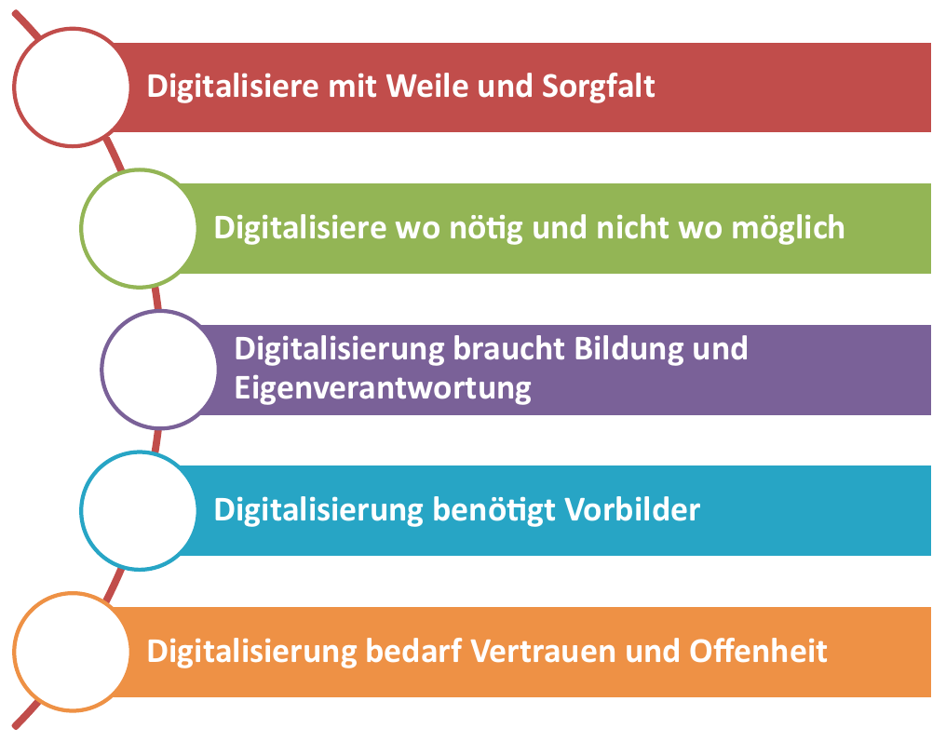
Risiko Digitalisierung
Fünf Prinzipien der Digitalisierung
Abb.: [1]
Notes:
Empfehlungen, wie Digitalisierung erfolgreich gemeistert werden kann
Basieren auf den vom Autor erläuterten Chancen und Risiken der Digitalisierung
Beziehen sich nicht speziell auf IT-Abteilung, sondern das gesamte Unternehmen

Slide 70
Risiko Digitalisierung
Fünf Prinzipien der Digitalisierung
Digitalisiere mit Weile und Sorgfalt
Mitarbeiter benötigen Zeit und Unterstützung zur Anpassung an neue Gegebenheiten
Führungsebene sollte Vorbehalte und Ängste wahrnehmen und angemessen reagieren
Überstürzte Umsetzung vermeiden, stattdessen sinnvolle Neuausrichtung von Strategie, Kultur und Struktur des Unternehmens anstreben
IT-Kommunikation sollte als zielgerichtetes Hilfsmittel eingesetzt werden

Slide 71
Risiko Digitalisierung
Fünf Prinzipien der Digitalisierung
Digitalisiere wo nötig und nicht wo möglich
Prioritäten setzen um Mitarbeiter zu schonen (Stichworte Informationsflut, Burnout, Digital Detox)
Frühzeitige Entscheidung, wie viel Digitalisierung sinnvoll ist, als Aufgabe des Managements
IT-Kommunikation als Basis der Verständigung zwischen Unternehmensbereichen, Management und einzelnen Personen im Unternehmen

Slide 72
Risiko Digitalisierung
Fünf Prinzipien der Digitalisierung
Digitalisierung braucht Bildung und Eigenverantwortung
Heutige Erwartungen an Mitarbeiter umfassen Aufgeschlossenheit ggü. Neuerungen, Kreativität, lebenslanges Lernen, …
Unternehmen sollten geeignete Rahmenbedingungen schaffen und Qualifikationsmöglichkeiten bieten
IT-Kommunikation sollte ebenfalls gelehrt werden, um einen sinnvollen Einsatz zu ermöglichen

Slide 73
Risiko Digitalisierung
Fünf Prinzipien der Digitalisierung
Digitalisierung benötigt Vorbilder
Vorbildfunktion des Managements (Unternehmens- und IT-Leitung) bzgl. Offenheit und Flexibilität
Digitalisierung ist eine unternehmensübergreifende Thematik und sollte in die Unternehmenskultur integriert werden
IT-Kommunikation als "Sprachrohr" der Vorbilder, ermöglicht direkten und weniger hierarchischen Informationsaustausch durch Verwendung neuer Netzwerke

Slide 74
Risiko Digitalisierung
Fünf Prinzipien der Digitalisierung
Digitalisierung bedarf Vertrauen und Offenheit
Kreativität und eigene Lösungen der Mitarbeiter als Erfolgsfaktor, der durch Vertrauen ermöglicht wird
Arbeit in selbstorganisierten Teams und dezentralen Organisationsstrukturen benötigt größeres Vertrauen als frühere Strukturen
IT-Kommunikation sollte diese Veränderungen unterstützen und einen Austausch außerhalb Abteilungs- und Fachgrenzen ermöglichen

Slide 75
Diskussion

Slide 76
DISKUSSION
Kommunikation als Pflicht und Kür: Eigene Kommunikationserfahrungen?!
Kommunikatives Marketing: Wann ist beharrliches Einführen vorzuziehen? Erfahrung mit aufwendigen Kommunikations-kampagnen im eigenen Unternehmen?
Information-Security-Awareness:
End-User-Kommunikation: Wurden Neuerungen im eigenen Unternehmen entsprechend Lernverhältnis (70-20-10) eingeführt?

Slide 77
LITERATURANGABEN
[1] Praxishandbuch IT-Kommunikation, Sandra Aengenheyster und Kim Miriam Dörr, Springer Gabler, 2019, E-Book
[2] sandra aengenheyster, Wer/Profil, URL: https://aengenheyster.com/profil/, Abgerufen: 28.05.2019
[3] Sandra Aengneheyster XING Profil, URL: https://www.xing.com/profile/Sandra_Aengenheyster, Abgerufen: 28.05.2019

